Slide 1



ҚАЗАҚСТАН РЕСПУБЛИКАСЫ ОҚУ-АҒАРТУ МИНИСТРЛІГІ
Баланы жәбірлеудің (буллингтің) профилактикасы қағидалары

Slide 2
Осы қағидаларда мынадай негізгі
ұғымдар пайдаланылды:
Баланы жәбірлеу (буллинг) –
қорлау сипатындағы жүйелі (екі және одан көп) әрекеттер, қудалау және (немесе) қорқыту, оның ішінде қандай да бір әрекетті жасауға немесе жасаудан бас тартуға мәжбүрлеуге бағытталған әрекеттер, сол сияқты жария түрде немесе бұқаралық ақпарат құралдары және (немесе) телекоммуникация желілері пайдаланыла отырып жасалған дәл сол әрекеттер (кибербуллинг);
Әлеуметтік оңалту –
кәмелетке толмағандар арасындағы құқық бұзушылықтардың, қадағалаусыз және панасыз қалудың профилактикасы жүйесінің органдары мен мекемелері жүзеге асыратын өмірде қиын жағдайға душар болған кәмелетке толмағанды құқықтық, әлеуметтік, дене бітімі, психикалық, педагогикалық, моральдық және (немесе) материалдық жағынан қалпына келтіруге бағытталған шаралар кешені;
Әлеуметтік бейімделу –
өмірде қиын ахуалға тап болған баланың қоғамдағы құндылықтарды, мінез-құлық қағидалары мен нормаларын игеру және қабылдау арқылы әлеуметтік ортаның жағдайларына белсенді түрде бейімделу процесі, сондай-ақ басынан кешірген психологиялық және (немесе) моральдық зардаптарды еңсеру процесі;
Баланың заңды өкiлдерi –
Қазақстан Республикасының заңнамасына сәйкес балаға қамқорлық жасауды, бiлiм, тәрбие берудi, оның құқықтары мен мүдделерiн қорғауды жүзеге асыратын ата-аналар (ата-ана), бала асырап алушылар, қорғаншы немесе қамқоршы, баланы қабылдайтын ата-ана (баланы қабылдайтын ата-аналар), патронат тәрбиешi және оларды алмастырушы басқа да адамдар.

Slide 3
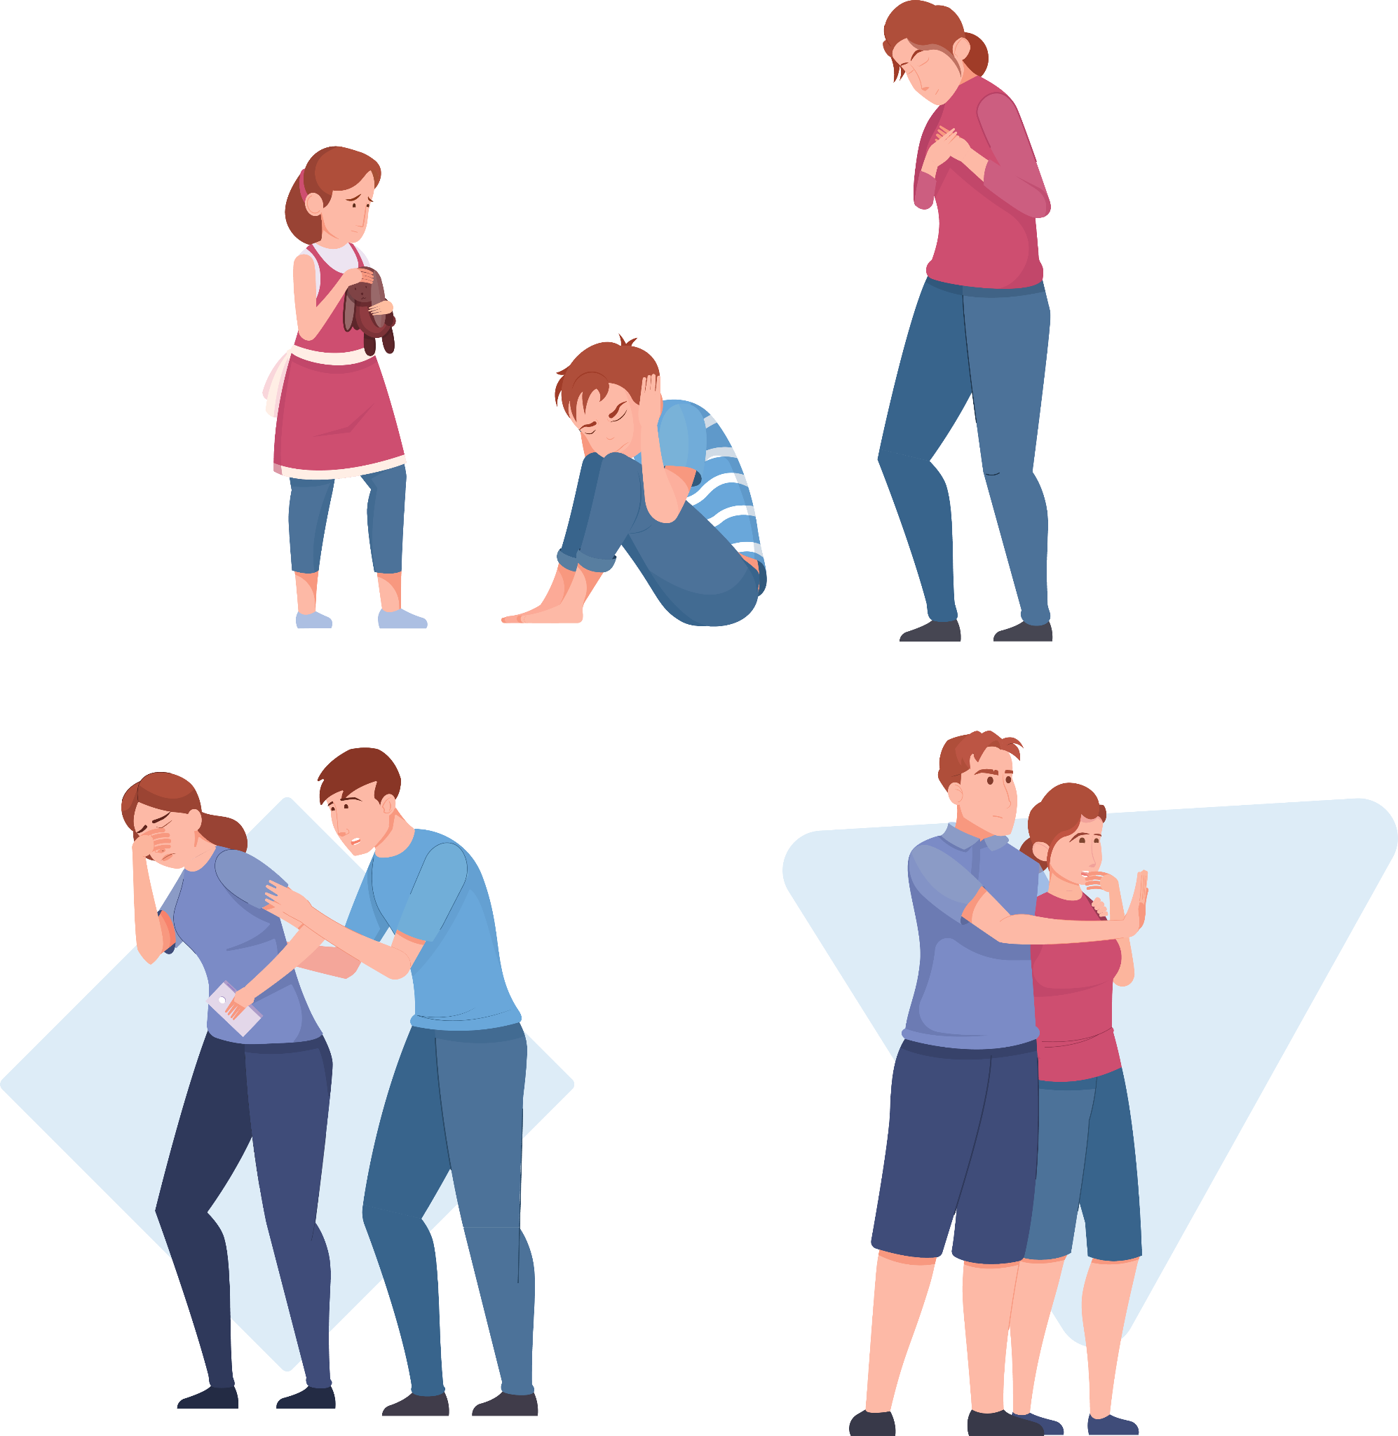

Баланы жәбірлеудің (буллингтің) профилактикасын жүргізу тәртібі
Білім беру ұйымының әкімшілігі баланы жәбірлеудің (буллингтің) профилактикасы және алдын алу жөніндегі қызметті қамтамасыз етеді және білім беру процесіне қатысушылардың құқықтары мен мүдделерін құрметтеуді, баланы жәбірлеуге (буллингке) нөлдік төзімділік мәдениетін қалыптастыруға бағытталған білім беру ортасында жағдай жасайды.
Білім беру ұйымының басшысы баланы жәбірлеудің (буллингтің) профилактикасы мақсатында жыл сайын оқу жылының басында баланы жәбірлеудің (буллингтің) профилактикасы жөніндегі жоспарды (бұдан әрі – жоспар) бекітеді. Жоспарға мерзімдер, аяқтау нысандары, жауапты тұлғалар және келесі іс-шаралар кіреді:
тоқсанына кемінде 1 (бір) рет білім алушылар мен тәрбиеленушілердің, педагогтердің, баланың заңды өкілдерінің жәбірлеудің (буллингтің) профилактикасы және жәбірлеудің (буллингтің) алдын алу мәселелерінде білім алушылар мен тәрбиеленушілердің мүдделеріне қайшы келмейтін ақпараттық-түсіндіру жұмыстарын (әңгімелер, құқықтық жалпыға бірдей оқыту, сынып сағаттары, ата-аналар жиналыстары, сабақтан тыс іс-шаралар және басқалар) жүргізу арқылы хабардар болуын арттыру;
"Мектепке дейінгі тәрбие және оқыту, орта, арнаулы, қосымша, техникалық және кәсіптік, орта білімнен кейінгі білім беру ұйымдарының педагогтері жүргізу үшін міндетті құжаттардың тізбесін және олардың нысандарын бекіту туралы" Қазақстан Республикасы Білім және ғылым министрінің 2020 жылғы 6 сәуірдегі № 130 бұйрығына 4-қосымшадағы нысанға сәйкес (Нормативтік құқықтық актілерді мемлекеттік тіркеу тізілімінде № 20317 болып тіркелген) педагог-психологтің консультациясын есепке алу журналына тіркей отырып, педагог-психологтармен, әлеуметтік педагогтармен білім алушылар мен тәрбиеленушілерге әлеуметтік, психологиялық-педагогикалық көмек көрсету;
оқыту семинарларына (вебинарларға), семинар-тренингтерге, шеберлік сыныптарына, коучингтерге, конференцияларға, форумдарға, панельдік пікірталастарға қатысу арқылы педагогтердің оқу-тәрбие жұмысындағы кәсіби құзыреттілігін арттыру;
білім алушылар мен тәрбиеленушілердің құқықтары мен мүдделерін сақтау, оларды оқыту, тәрбиелеу және білім беру ұйымдарында қауіпсіз болу үшін ресурстармен қамтамасыз ету тұрғысынан тәрбие процесі мен білім беру ортасының жағдайларына мониторинг жүргізу;
білім алушылар мен тәрбиеленушілерді, баланың заңды өкілдерін баланы жәбірлеуге (буллингке) жол берілмейтіндігі туралы (жазбаша және (немесе) ауызша түрінде) хабардар ету;
білім алушылар мен тәрбиеленушілер арасында жәбірлеудің (буллингтің) профилактикасы мен болдырмау мәселесін ата-аналар комитетін тарта отырып, білім беру ұйымының алқалы басқару органдарының отырыстарында қарау.
білім алушылар мен тәрбиеленушілерге қатысты жәбірлеу (буллинг) белгілеріне ол анықталған жағдайда дереу ден қою;

Slide 4

Білім беру ұйымы әкімшілігінің баланы жәбірлеудің (буллингтің) профилактикасы бойынша жұмысқа келісімі бойынша ата-аналар қоғамдастығының, мүдделі мемлекеттік органдар мен ұйымдардың, қызметі білім беру процесіне қатысушылардың құқықтарын қорғауға қайшы келмейтін үкіметтік емес ұйымдардың өкілдерін тартуы мүмкін.
Мыналар бойынша жүргізілген жұмыс туралы ақпаратты жібереді:
4-тармақтың 1), 3), 4), 5) тармақшалар бойынша білім беру ұйымдары директорының тәрбие жұмысы жөніндегі орынбасары білім беру ұйымының басшысына;
4-тармақтың 2), 6) және 7) тармақшалары бойынша білім беру ұйымының әкімшілігі облыстың, республикалық маңызы бар қаланың, астананың, ауданның білім басқармаларына (облыстық маңызы бар қала) (бұдан әрі – білім беру саласындағы жергілікті атқарушы орган).

Slide 5

Баланы жәбірлеу (буллинг) туралы ақпаратты қабылдау және баланы жәбірлеу (буллинг) белгілерін анықтау және оларға ден қою тәртібі
Баланы жәбірлеу (буллинг) фактісі туралы ақпарат білім саласындағы жергілікті атқарушы органға не білім беру ұйымына келіп түскен жағдайда жауапты тұлға ақпаратты баланы жәбірлеу (буллинг) туралы ақпаратты есепке алу журналында тіркейді.
Баланы жәбірлеу (буллинг) туралы келіп түскен ақпарат 1 (бір) күн ішінде білім саласындағы жергілікті атқарушы органның басшысына жеткізіледі.

Slide 6

Баланы жәбірлеу (буллинг) туралы ақпарат білім беру ұйымына келіп түскен жағдайда білім беру ұйымы басшысының тәрбие жұмысы жөніндегі орынбасары:
1
баланы жәбірлеуге (буллингке) қатысушылар туралы ақпарат келіп түскен күннен бастап бастапқы ақпаратты қалыптастырады, оған мыналар кіреді:
баланың (отбасы мүшелерінің) тегі, аты, әкесінің аты (бар болса);
тұрғылықты жері;
оқу орны бойынша баланың жалпы сипаттамасы;
сынып жетекшісінің, куратордың, баланы (педагогты) жәбірлеуге (буллингке) қатысушылардың және (немесе) баланың заңды өкілдерінің жазбаша түсіндірмесі.
2
ақпарат келіп түскеннен кейін 1 (бір) жұмыс күні ішінде сынып жетекшіні, педагог-психологты тарта отырып, жәбірлеуге (буллингке) ұшыраған баламен, жәбірлеудің (буллингтің) бастамашысымен/бастаушысымен және олардың заңды өкілдерімен әңгімелесу жүргізеді;
3
баланы жәбірлеумен (буллингке) байланысты жанжалды бейбіт жолмен реттеу жөнінде шаралар қабылдайды;
4
медициналық көрсеткіштер болған жағдайда медициналық көмек көрсету стандарттарына сәйкес жәбірлеуден (буллингтен) зардап шеккен балаларға медициналық көмек көрсетуге жәрдемдеседі;
5
әңгімелесу өткізілгеннен кейін 1 (бір) жұмыс күні ішінде жүргізілген жұмыстың нәтижелері туралы ақпаратты білім беру ұйымдарының басшысына береді.

Slide 7

Білім беру саласындағы жергілікті атқарушы органға ақпарат түскен кезде:
1
1 (бір) жұмыс күні ішінде келіп түскен ақпаратты Қазақстан Респуликасының Әкімшілік рәсімдік-процестік кодексінің 64-бабының 1-тармағына сәйкес тіркеуді жүргізеді;
4
баланың заңды өкілдерінің, жәбірлеудің (буллингтің) бастамашысының/бастаушысының және жәбірлеуге (буллингке) ұшыраған баланың келісімімен медиаторды тарту арқылы баланы жәбірлеуге (буллингке) байланысты инцидентті реттеу жөнінде шаралар қабылдайды;
2
жиналған деректер негізінде 2 (екі) жұмыс күні ішінде баланы жәбірлеуді (буллингті) тану немесе танымау туралы шешім қабылдайды;
3
жәбірлеуді (буллингті) тану туралы шешім қабылдаған жеғдайда:
баланың заңды өкілдерімен келісім бойынша жәбірлеуге (буллингке) ұшыраған кәмелетке толмағанды әлеуметтік оңалту және кәмелетке толмағанды жәбірлеудің (буллингтің) бастамашысын/бастаушысын әлеуметтік бейімдеу туралы шешім қабылдайды;
1 (бір) жұмыс күні ішінде жоғары тұрған білім беру органына хабарлайды;
2 (екі) күннен кешіктірмей қабылданған шешім туралы ақпаратты және бала туралы деректерді оның оқу орны бойынша білім беру ұйымына береді;
5
баланың құқықтары мен заңды мүдделерінің бұзылуы жойылған жағдайда оны жәбірлеудің (буллингтің) тоқтатылуы туралы шешім қабылдайды.

Slide 8

Жәбірлеуге (буллингке) ұшыраның заңды өкілдері білім беру саласындағы жергілікті атқарушы органның шешімімен келіспеген жағдайда оған Қазақстан Республикасының 2020 жылғы 29 маусымдағы Әкімшілік рәсімдік-процестік кодексінің 91-бабының 5-тармағына сәйкес шағым жасайды.
Жәбірлеуге (буллингке) ұшыраған кәмелетке толмағанды әлеуметтік оңалту туралы және кәмелетке толмағанды жәбірлеудің (буллингтің) бастамашысының/бастаушысының әлеуметтік бейімдеу туралы шешім алғаннан кейін білім беру ұйымы:
2
жәбірлеудің (буллингтің) бастамашысын/бастаушысын мектепішілік есепке қоюды жүзеге асырады және оның түзетілуіне мониторинг жүргізеді;
"Орта білім беру ұйымдарындағы психологиялық қызмет қызметінің қағидаларын бекіту туралы" Қазақстан Республикасы Оқу-ағарту министрінің м.а. 2022 жылғы 25 тамыздағы № 377 бұйрығына сәйкес (Нормативтік құқықтық актілерді мемлекеттік тіркеу тізілімінде № 29288 болып тіркелген) баланы жәбірлеуге (буллингке) қатысушыларға психологиялық қолдау көрсетуді жеке жұмыс жоспарын әзірлеу арқылы жүзеге асырады, оған жәберлеуге (буллингке) ұшыраған баланы әлеуметтік оңалту және жәбірлеудің (буллингтің) бастамашысын/бастаушысын әлеуметтік бейімдеу жөніндегі шаралар кіреді;
1
баланың мінез-құлқында оң өзгерістер болмаған жағдайда мектепішілік есепке қойылған күннен бастап 6 ай ішінде материалдарды қарау және ұсынымдар шығару үшін Кәмелетке толмағандардың істері және олардың құқықтарын қорғау жөніндегі комиссияға (бұдан әрі – КІК) жібереді.
3

Slide 9

КІК баланың құқықтары мен заңды мүдделерін қорғау және қалпына келтіру, кәмелетке толмағандар арасында құқық бұзушылықтар жасауға ықпал ететін себептер мен жағдайларды анықтау және жою, кәмелетке толмағандарды зорлық-зомбылық пен қатыгез қарым-қатынастан қорғау жөніндегі шараларды жүзеге асырады, "Кәмелетке толмағандардың істері және олардың құқықтарын қорғау жөніндегі комиссияның қызметі туралы үлгілік ережені бекіту туралы" Қазақстан Республикасы Үкіметінің 2001 жылғы 11 маусымдағы № 789 қаулысына сәйкес (Нормативтік құқықтық актілерді мемлекеттік тіркеу тізілімінде № 9123 болып тіркелген).

Slide 10

Жәбірлеуден (буллингтен) зардап шеккен балалар медициналық көмекке жүгінген кезде денсаулық сақтау ұйымы:
1
Қазақстан Республикасы Денсаулық сақтау министрінің міндетін атқарушының 2020 жылғы 30 қазандағы № ҚР ДСМ-175/2020 бұйрығымен бекітілген Денсаулық сақтау саласындағы есепке алу құжаттамасының нысанына сәйкес тіркейді
2
баланы көзбен шолып тексеруді жүргізеді
3
медициналық көмек көрсету стандарттарына сәйкес жәбірлеуден (буллингтен) зардап шеккен балаларға медициналық көмек көрсетеді

Slide 11
Баланы жәбірлеу (буллинг) фактісін анықтаған жағдайда білім беру, денсаулық сақтау, әлеуметтік қорғау ұйымдары мыналарға:
1
2
білім беру саласындағы жергілікті атқарушы органға
баланың оқу орны бойынша білім беру ұйымына
3
ішкі істер органдарына (бұдан әрі - ІІО) дереу жазбаша түрде хабарлайды

Slide 12


Жәбірлеуден (буллингтен) зардап шеккен баланың заңды өкілі жүгінген жағдайда ІІО:
келіп түскен өтінішті қарайды және әкімшілік не қылмыстық құқық бұзушылық белгілері болған кезде тексеру жүргізеді;
кәмелетке толмағанның қатысуымен жәбірлеу (буллинг) фактіні қарау жөніндегі іс-қимылдарды және басқа да іс-шараларды жүргізу үшін оның заңды өкілдері болмаған кезде не олардың қатысуы баланың мүдделеріне қайшы келген кезде баланың құқықтарын қорғау жөніндегі функцияларды жүзеге асыратын органның өкілін, педагогтерді немесе психологтарды тартады.
мыс құрамының болмауына байланысты қылмыстық іс қозғауға немесе оны тоқтатуға негіздер болмаған кезде баланы жәбірлеу (қорқыту) туралы хабарламаны мәні бойынша қарау және шешім қабылдау үшін оқиға болған білім беру ұйымына жоғары тұрған органға жібереді;
кәмелетке толмағандарды құқықтық тәрбиелеуде білім беру органдарына, олардың заңды өкілдеріне жәрдем көрсетеді;

Slide 13

Оқу-тәрбие процесі кезеңінде білім беру ұйымдары педагогтерінің тарапынан балаға (балаларға) қатысты жәбірлеу (буллинг) "Педагогикалық әдептің кейбір мәселелері туралы"
Қазақстан Республикасы Білім және ғылым министрінің 2020 жылғы 11 мамырдағы № 190 бұйрығымен (Нормативтік құқықтық актілерді мемлекеттік тіркеу тізілімінде № 20619 болып тіркелген) бекітілген Педагогикалық әдеп жөніндегі кеңестің жұмысын ұйымдастырудың үлгілік қағидаларына сәйкес қаралады.

